Slide 1
エドヴァルド・グリーグ博物館
※二次使用は自由ですが、
使用の際は migunosuke@yahoo.co.jpまでご連絡ください。
撮影：みぐのすけ

Slide 2
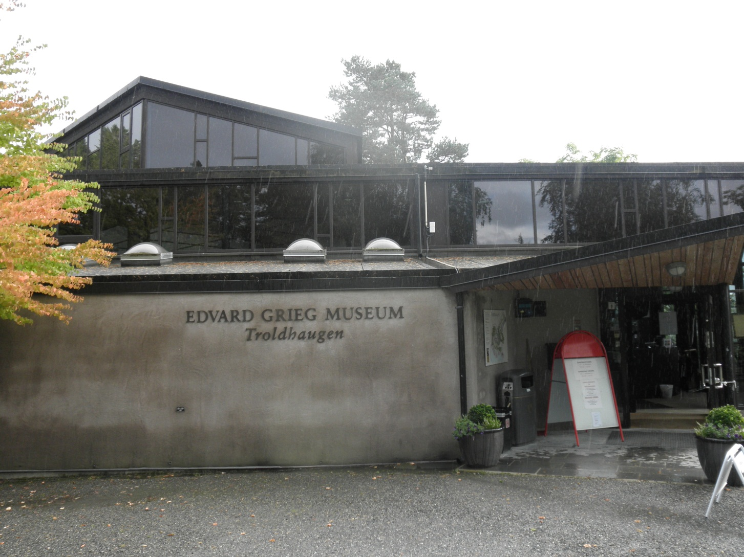
博物館入り口

Slide 3
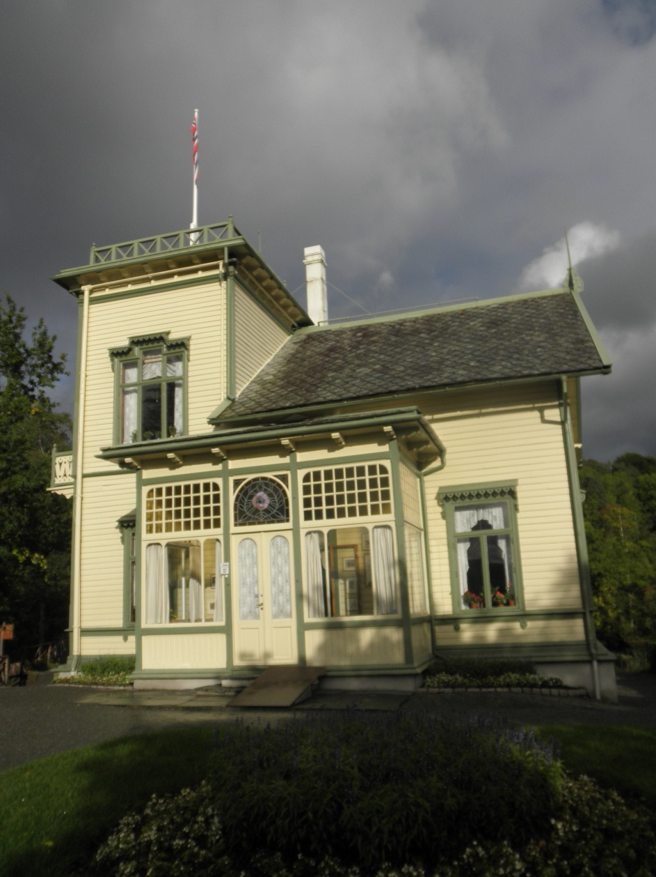
グリーグの住んでいた家

Slide 4
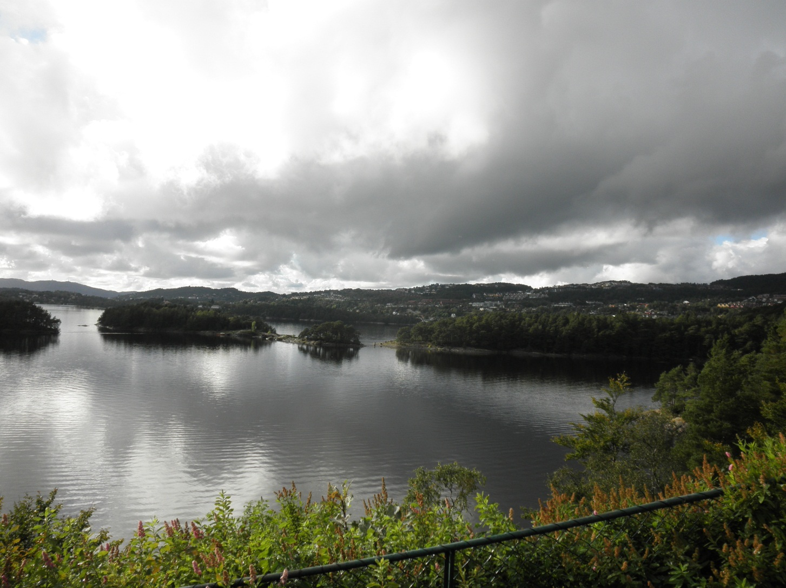
グリーグの家からの眺め

Slide 5
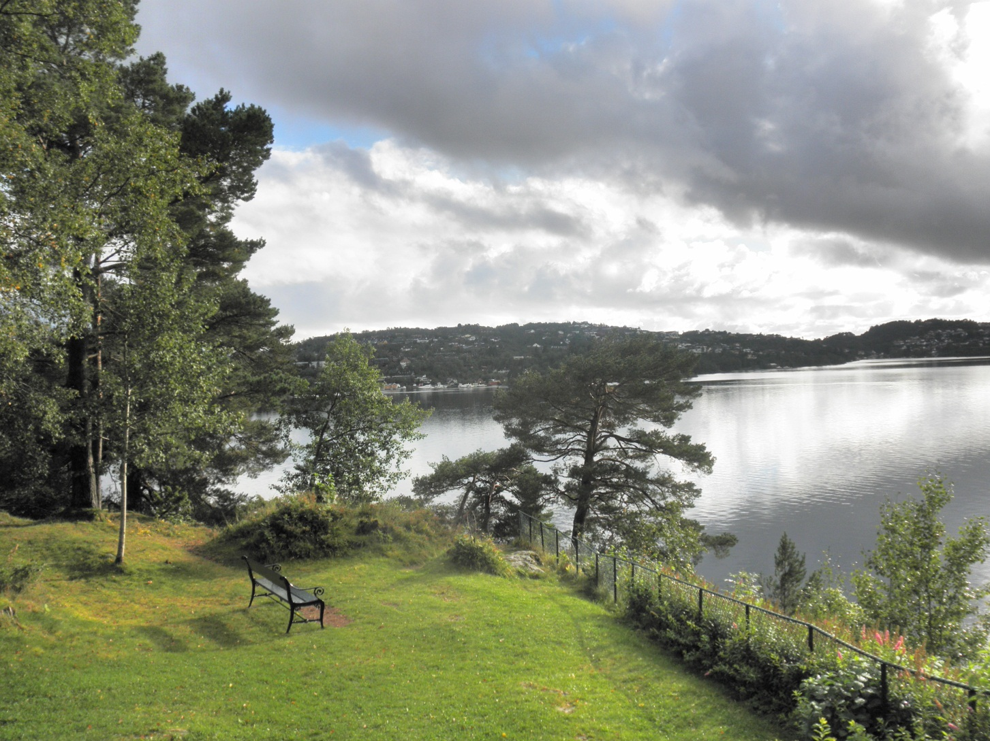
グリーグの家からの眺め

Slide 6
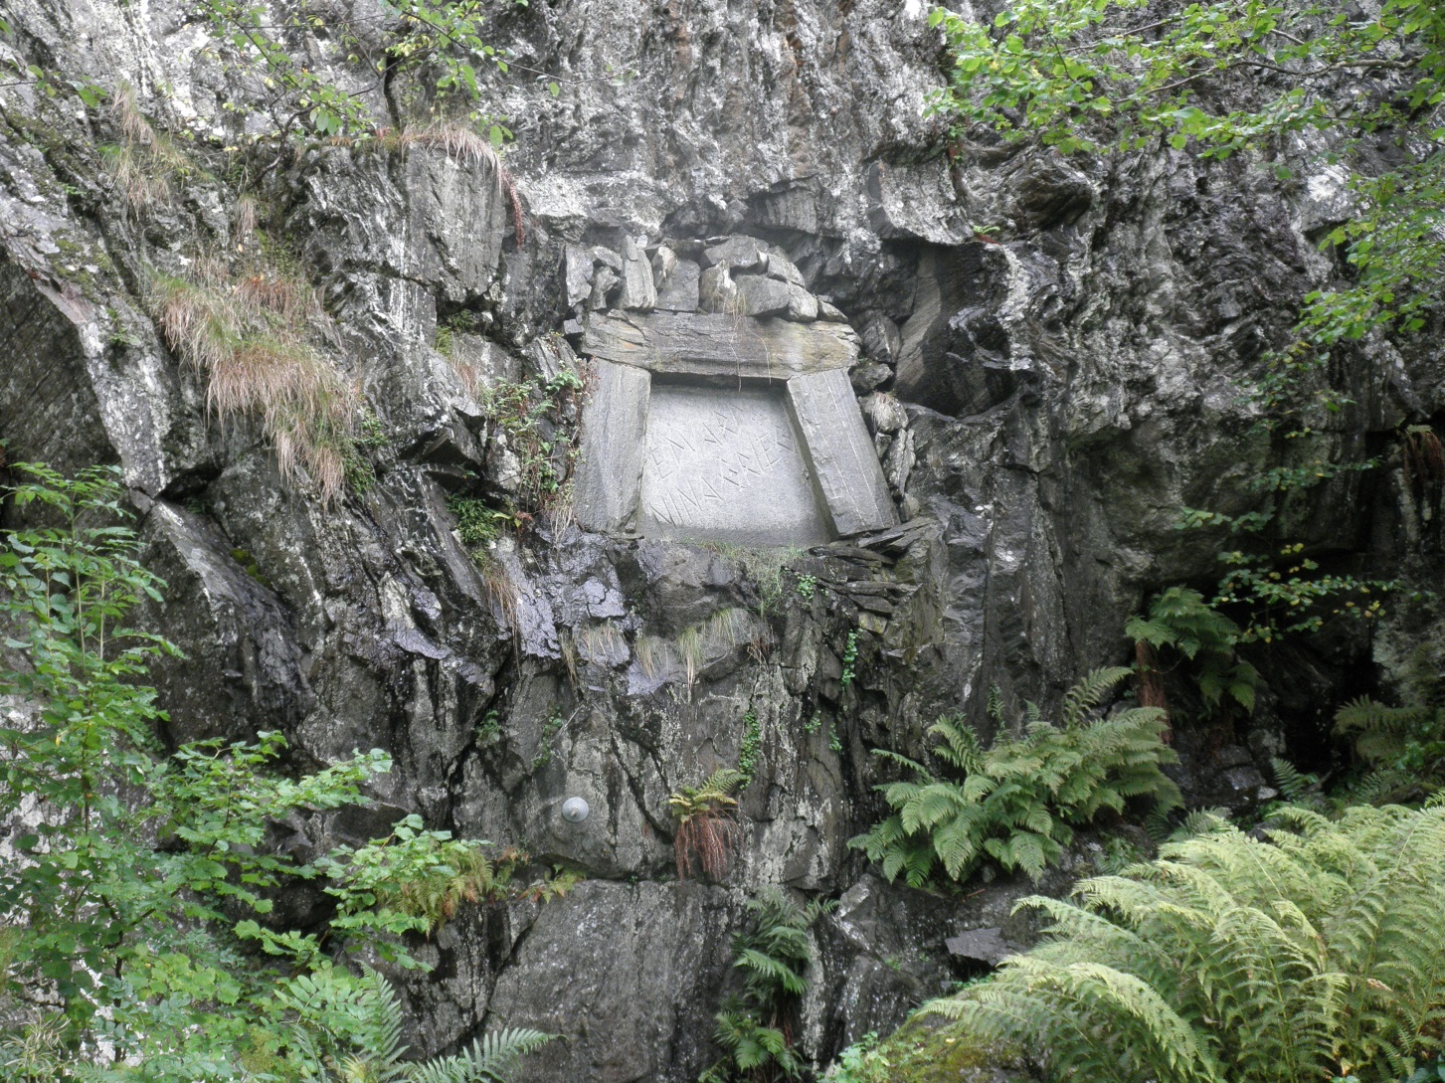
グリーグの墓

Slide 7
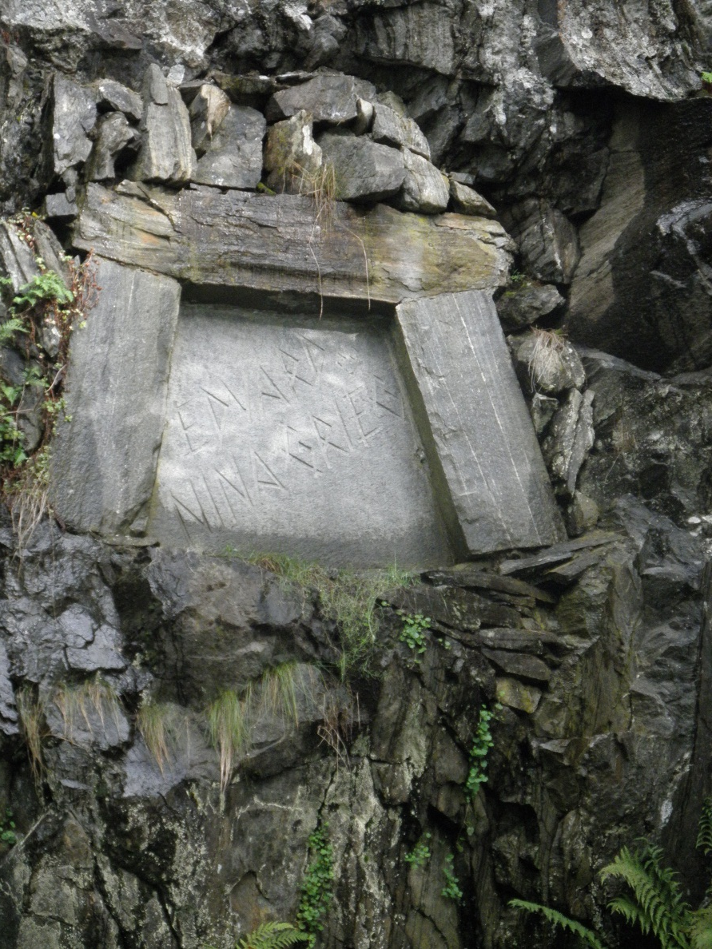
グリーグの墓

Slide 8
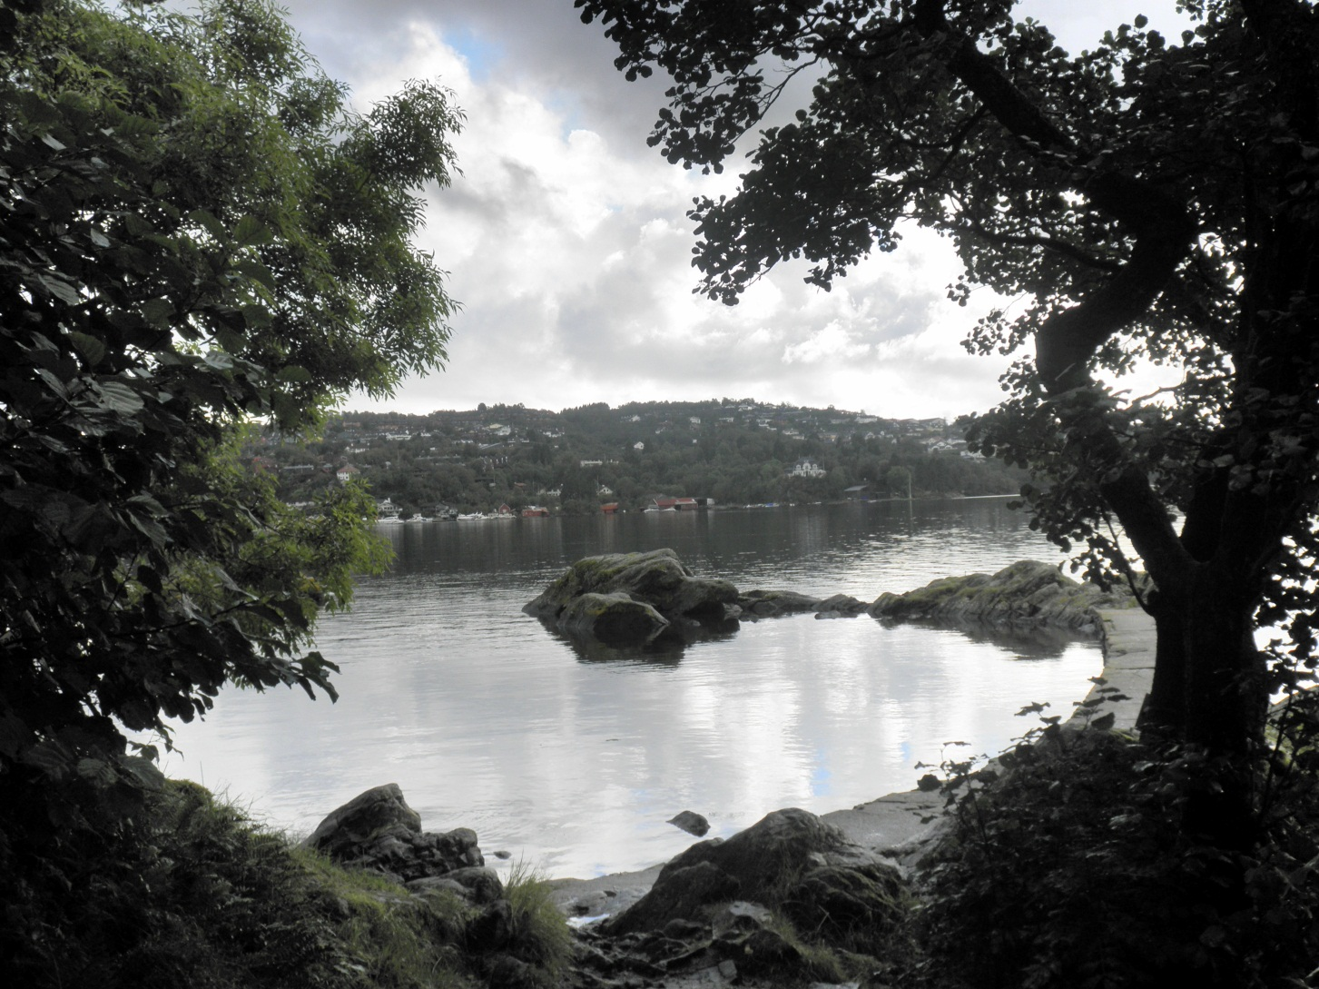
グリーグの墓からの眺め

Slide 9
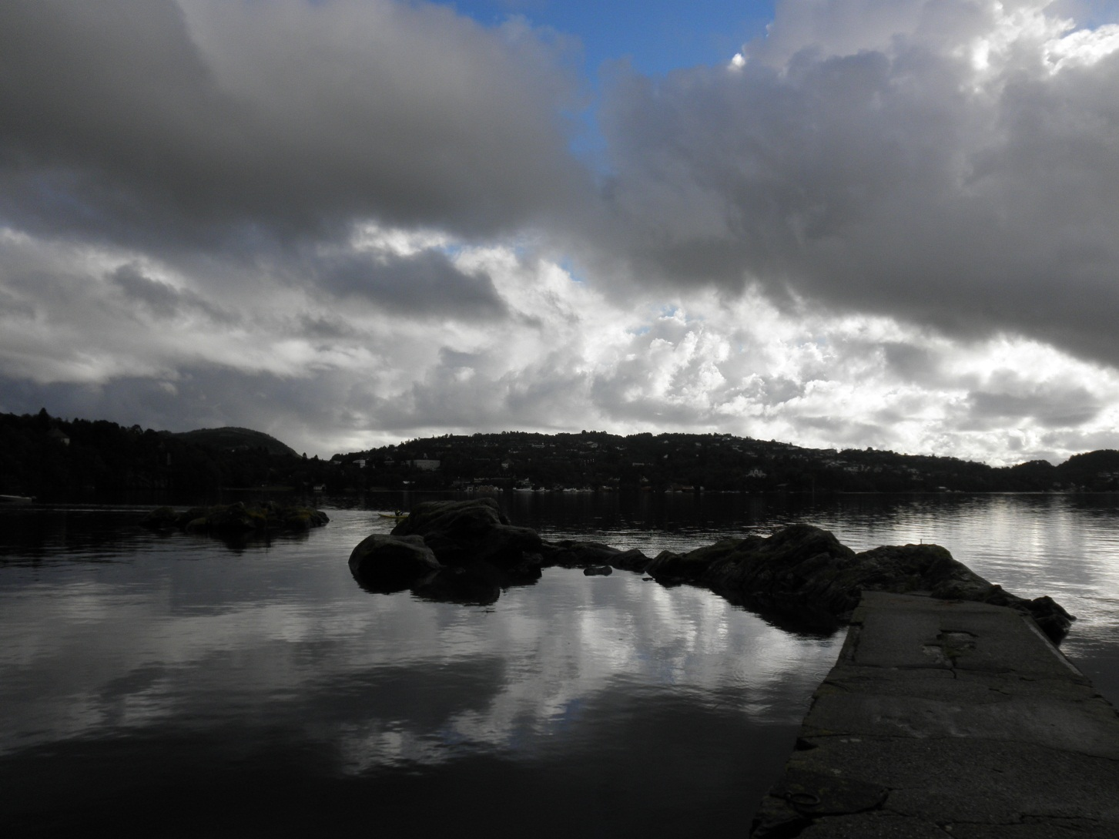
グリーグの墓からの眺め

Slide 10
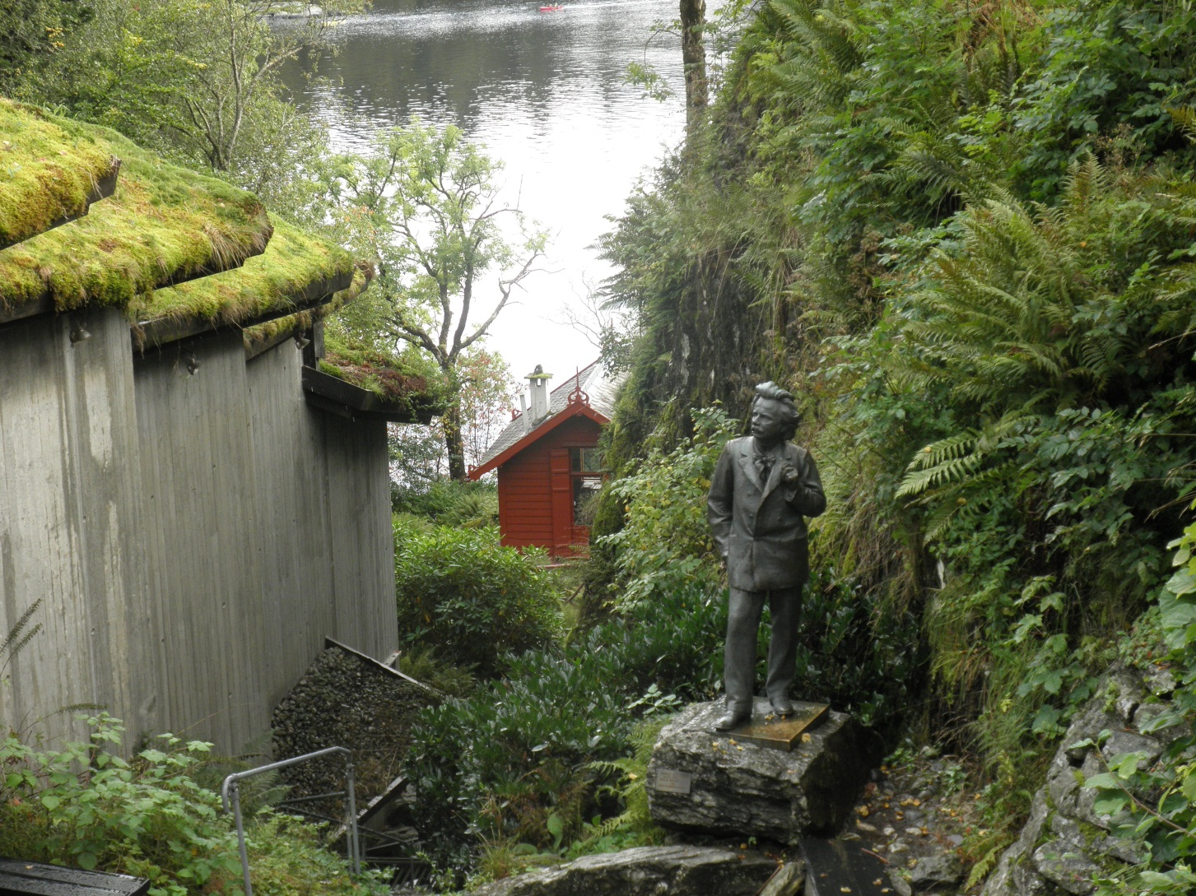
仕事場への道

Slide 11
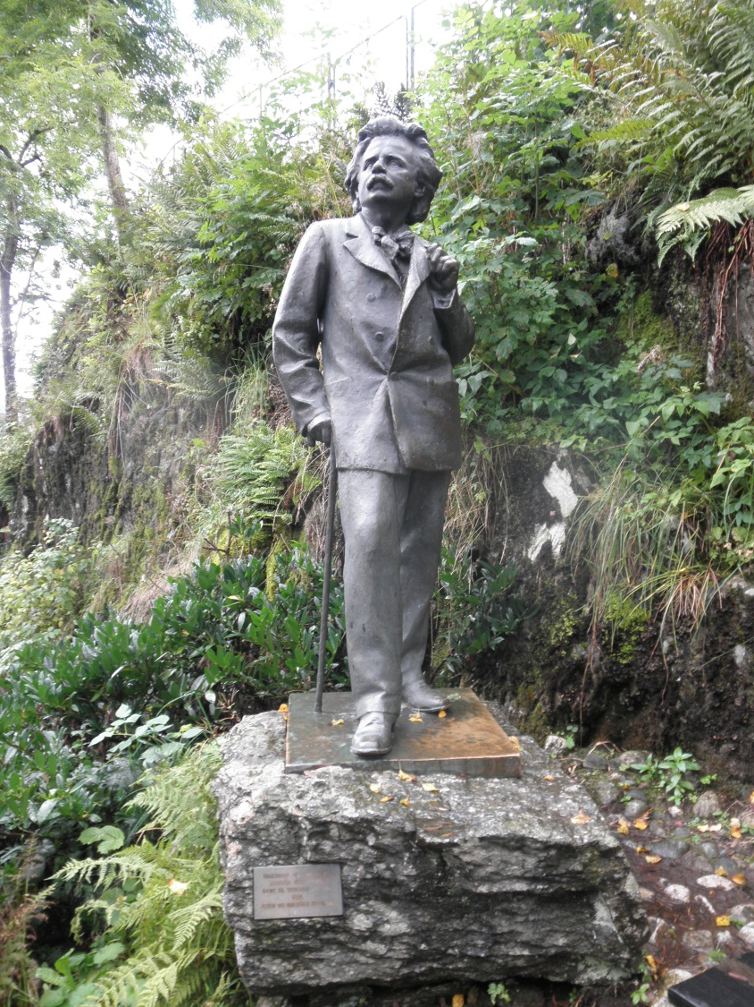
グリーグ像

Slide 12
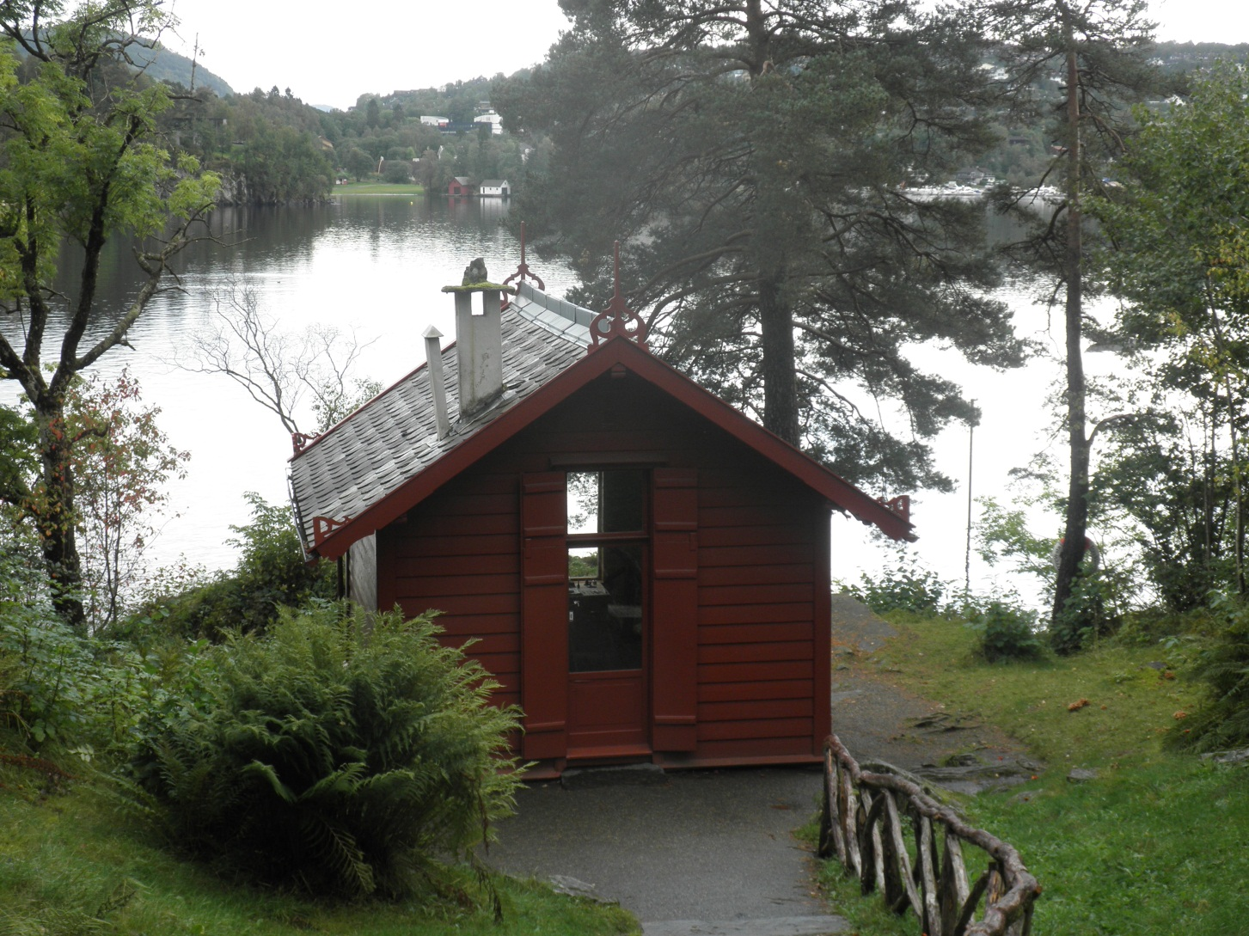
仕事場

Slide 13
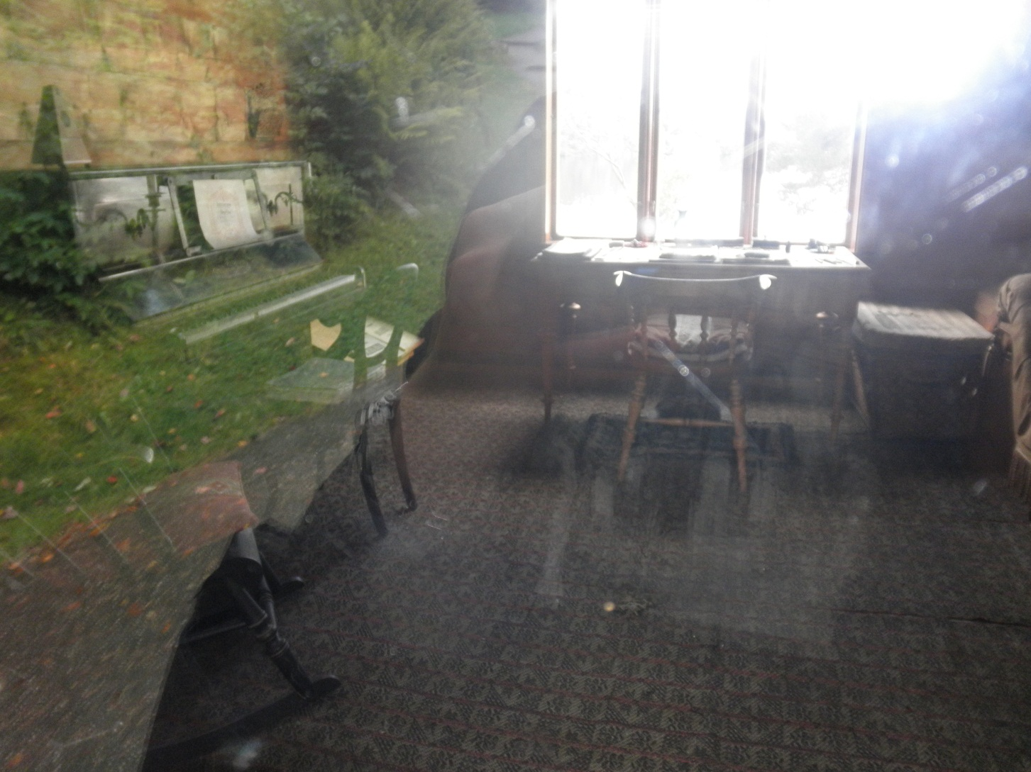
仕事場の中

Slide 14
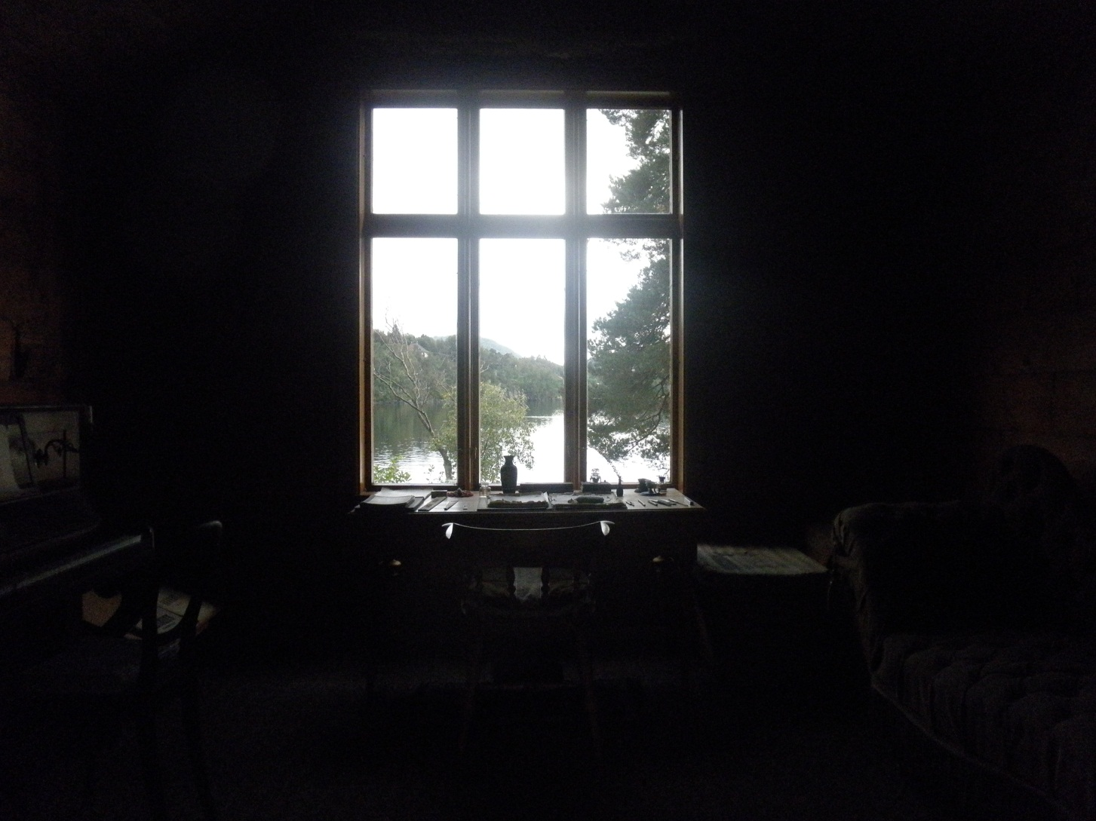
仕事場の中

Slide 15
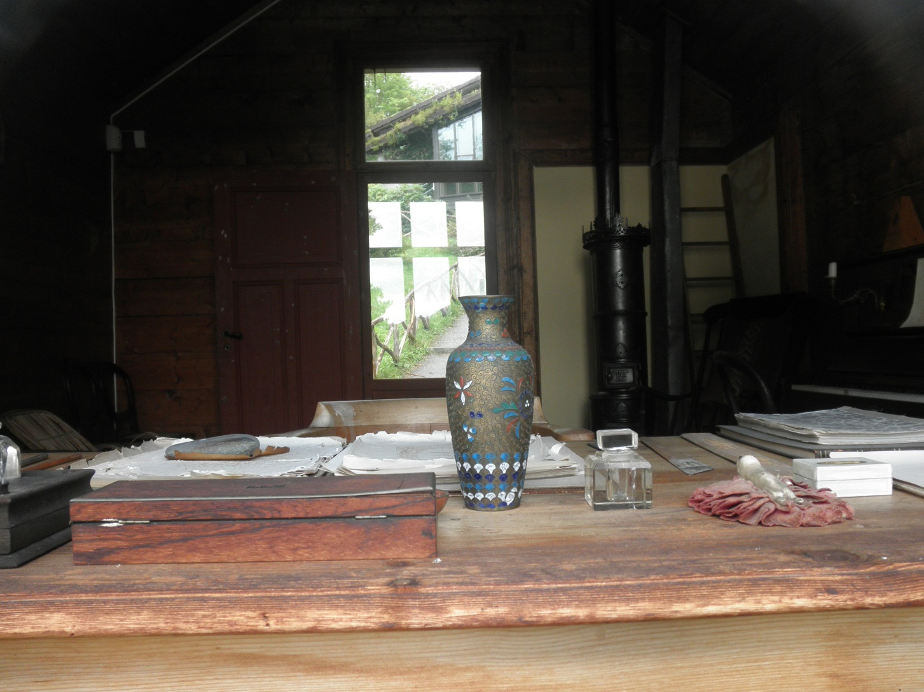
仕事場の中

Slide 16
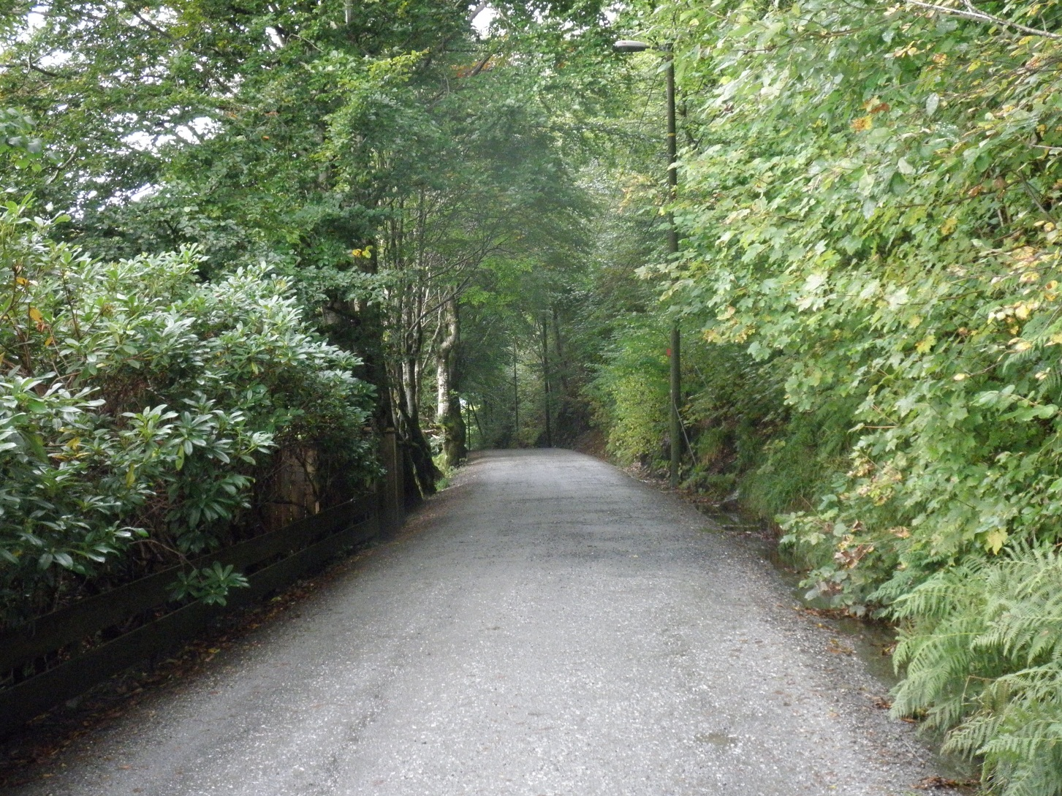
グリーグの家からの帰り道

Slide 17
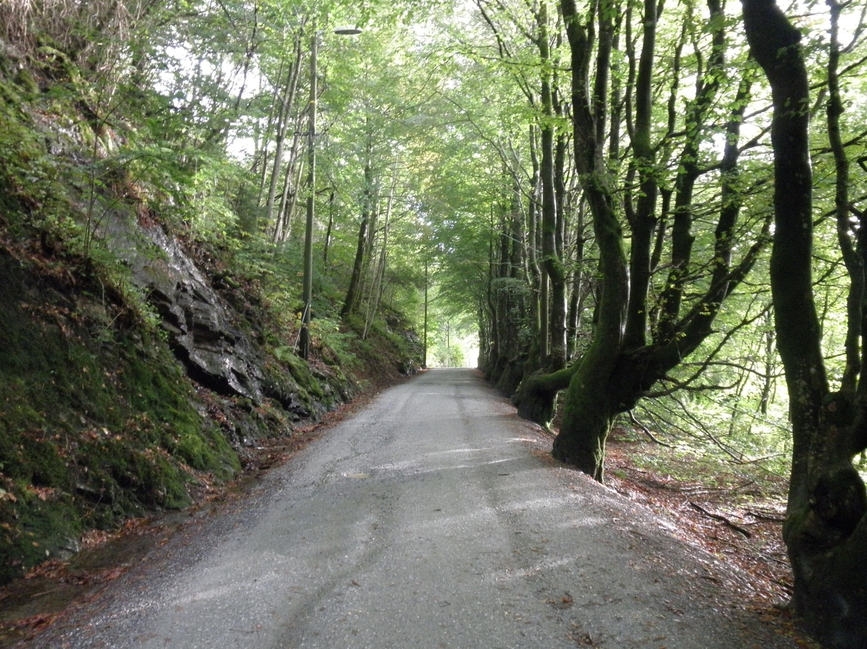
グリーグの家からの帰り道

Slide 18
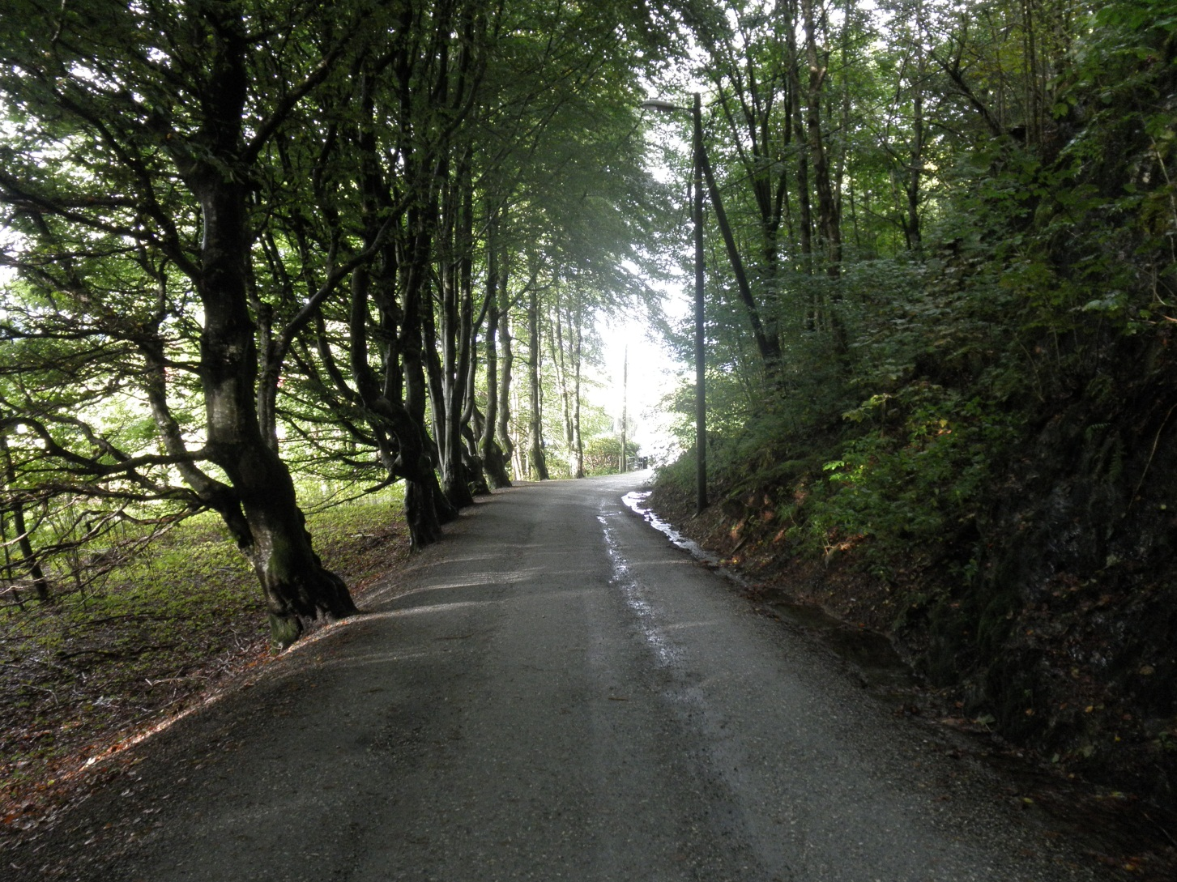
グリーグの家からの帰り道

Slide 19
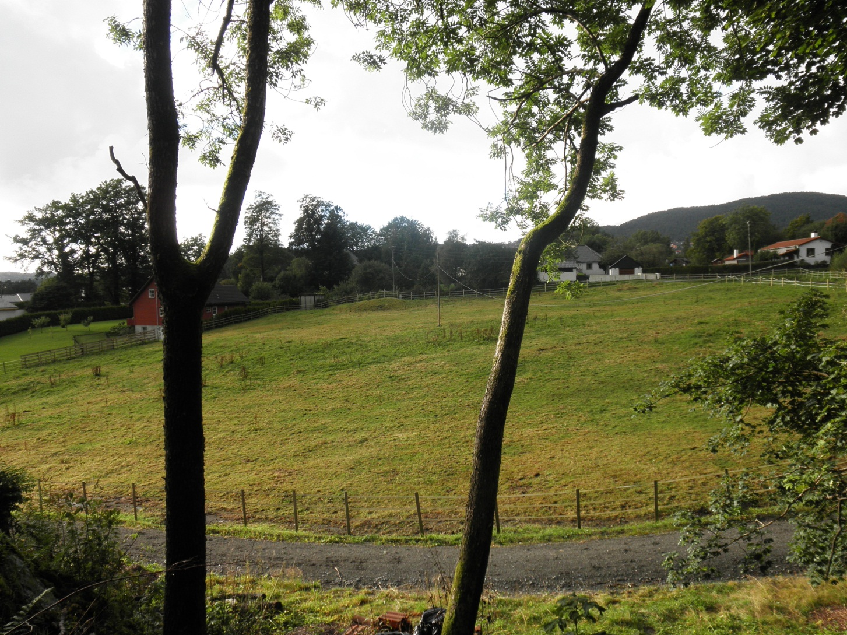
グリーグの家からの帰り道

